Slide 1
Меры государственной поддержки предприятий обрабатывающей промышленности
Ханты-Мансийского автономного округа - Югры
Департамент
Ханты-Мансийского автономного округа – Югры
www.depprom.admhmao.ru
2022

Slide 2
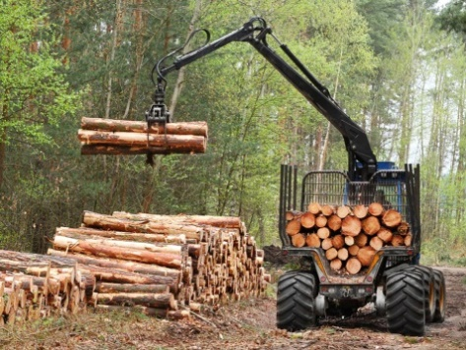
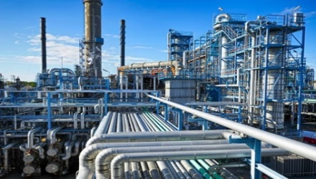
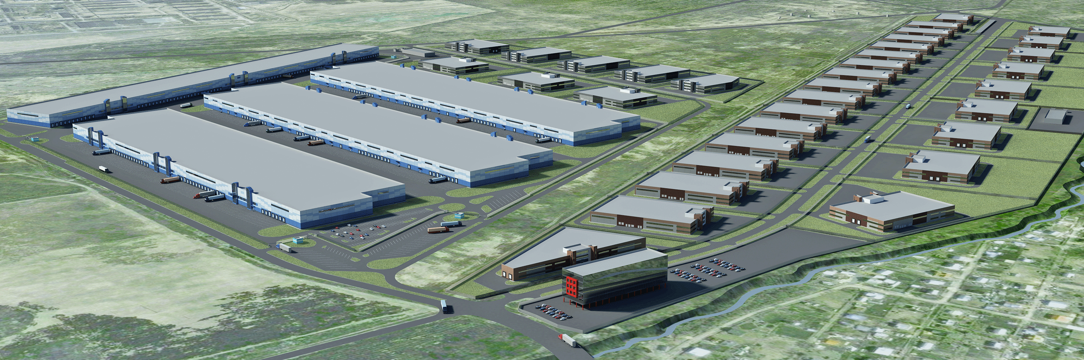
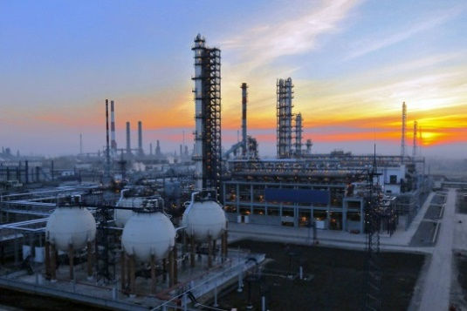
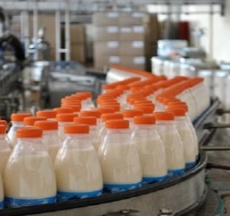

Приоритетные направления развития
обрабатывающей промышленности
Деревообрабатывающая
промышленность
Нефтегазовое машиностроение и металлургия
Современная промышленная
инфраструктура
Нефтегазохимия
Пищевая промышленность
Переработка ТКО

Slide 3
Система мер поддержки в Югре
Информационно-консультационная поддержка | Получение разрешительной документации
 | Поиск и предоставление земельных участков для размещения производств
 | Содействие в получении мер поддержки
Финансовая поддержка | Субсидии на возмещение части : - лизинговых платежей или первого взноса по договору лизинга оборудования - затрат на покупку нового технологического оборудования - стоимости оборудования и других материальных ресурсов, произведенных в автономном округе
 | Налоговые льготы
 | Льготные займы
 | Государственные гарантии
Имущественная поддержка | Предоставление земельных участков без проведения торгов
 | Льготы управляющим компаниям по аренде имущества

Slide 4
Меры поддержки
в сфере обрабатывающей промышленности
Предоставление земельного участка без проведения торгов
Льгота по налогу на прибыль
Льгота по налогу на имущество
26-оз от 03.05.2000
О регулировании отдельных земельных отношений в Ханты-Мансийском автономном округе - Югре
87-оз от 30.09.2011
О налоге на прибыль организаций, подлежащем зачислению в бюджет Ханты-Мансийского автономного округа – Югры
190-оз от 29.11.2010
О налоге на имущество организаций
270-п от 14.08.2015
О предоставлении в Ханты-Мансийском автономном округе – Югре земельных участков, находящихся в государственной
или муниципальной собственности,
юридическим лицам в аренду без проведения торгов для размещения объектов социально-культурного
и коммунально-бытового назначения,
реализации масштабных инвестиционных проектов, в том числе с целью обеспечения прав граждан - участников долевого строительства, пострадавших от действий (бездействия) застройщиков

Slide 5
Меры поддержки, предусмотренные государственной программой «Развитие промышленности и туризма»
Субсидия промышленным предприятия автономного округа на возмещение части лизинговых платежей или первого взноса (аванса) при заключении договора лизинга оборудования с российскими лизинговыми компаниями
Субсидия промышленным предприятиям автономного округа на возмещение части затрат, связанных с приобретением нового оборудования
Субсидия юридическим лицам и индивидуальным предпринимателям автономного округа на возмещение части стоимости заказанного и оплаченного оборудования и других материальных ресурсов, произведенных в автономном округе
Компенсация 50% от фактически произведенных и документально подтвержденных затрат, но не более 10 млн. рублей
Компенсация 20% от фактически произведенных и документально подтвержденных затрат, но не более 10 млн. рублей
Компенсация 5% стоимости заказанного и оплаченного оборудования, но не более
50 млн. рублей
Предприятия, реализовавшие инвестиционный проект (ОКВЭД 10, 14-17, 19, 20-31, 33 раздела С, 38.32 раздела Е) на сумму от 20 млн. рублей

Slide 6
Документация по конкурсному отбору размещена на официальном сайте Деппромышленности Югры
https://depprom.admhmao.ru/vse-novosti/7191104/
Контактные лица Деппромышленности Югры:
Коляда Тарас Георгиевич, начальник управления промышленной политики
8(3467)35-34-04 доб.3864
Лиханова Алла Николаевна, начальник отдела реализации программы
8(467)35-34-04 доб.3858
Абдулкеримова Кристина Дмитриевна, консультант отдела реализации программы 8(467)35-34-04 доб.3861

